Slide 1

INVENTARIO DE CARGADORES DE:
CELULAR
ACCESORIOS
COMPUTADORES

Slide 2

Quienes somos
Makrotecno, es un emprendimiento que comenzó como solución a un sector de la ciudad de CALI llamado Alfonso Barberena en plena pandemia por el COVID-19 en cuestiones de accesorios para computadores y celulares, una idea de ahorrar tiempo al cliente y costo a la vez, pero ahora con las redes sociales ha servido para transmitir nuestra misión a otros rincones de la ciudad, satisfaciendo la necesidad de mejorar el aspecto físico tanto de computadores como celulares a nuestros clientes.
MISION
Nos empeñamos en conseguir los mejores productos de tecnología, disminuyéndoles tiempo y dinero.

Slide 3
Términos y condiciones
Por cuestiones del COVID-19, las entregas pueden demorarse dependiendo de nuestro proveedor, y teniendo en cuenta la disponibilidad que el producto tenga en bodega. Le pedimos paciencia en caso de que alguno se encuentre en Estado “No Disponible”.
Realizamos domicilio (SOLO DISPONIBLE EN LA CIUDAD DE CALI), con un coste dependiendo del barrio en donde se encuentre localizado, por ende al momento de la cotización ya incluye este servicio, siempre y cuando el cliente lo desee.
Accesorios originales solo se consiguen en TIENDAS OFICIALES de las marcas o AUTORIZADAS, nunca compre un producto porque se lo vendan como el original.
Al momento de un domicilio revise que el producto funcione, en caso de que no comuníquese con nuestra línea de atención +(57)(2)3731712 y +(57)3185313379, solo se revisan reclamos el mismo dia de la compra.

Slide 4
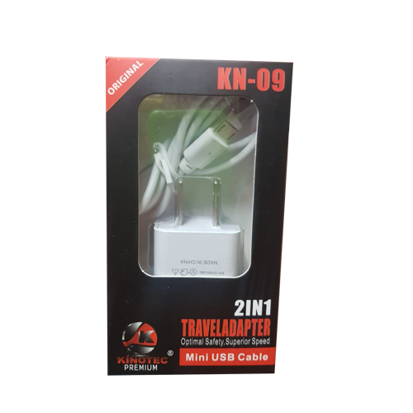
CARGADORES
MODELO: CA-KN09
INPUT: AC 110-240V – 50/60Hz 0,5 A
OUTPUT: DC 5V = 2 AMP
EXTENSION CABLE: 1.5MT
CABLE: TIPO V8
COLOR: BLANCO
CANTIDAD PUERTOS: 1
PUERTOS: USB
CARGADOR KINOTEC REF: KN-09
$ 6.000

Slide 5
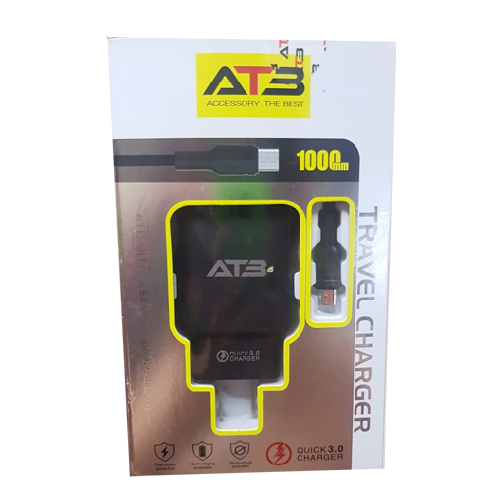
CARGADORES
MODELO: CA-ATBQH1
INPUT: AC 110-240V – 50/60Hz 0,5 A
OUTPUT: DC 5V = 3 AMP
DC 9V = 2 AMP
DC 12V = 1.5 AMP
EXTENSION CABLE: 1.5MT
CABLE: V8
COLOR: NEGRO
CANTIDAD PUERTOS: 1
PUERTOS: USB
CARGADOR ATB V8 REF: ATBQH1
$ 12.000

Slide 6
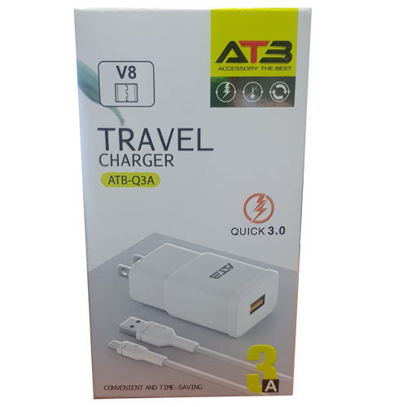
CARGADORES
MODELO: CA-ATBQ3A
INPUT: AC 110-240V – 50/60Hz 0,5 A
OUTPUT: DC 5V = 3 AMP
EXTENSION CABLE: 1.5MT
CABLE: V8
COLOR: BLANCO
CANTIDAD PUERTOS: 1
PUERTOS: USB
CARGADOR ATB V8
$ 12.000

Slide 7
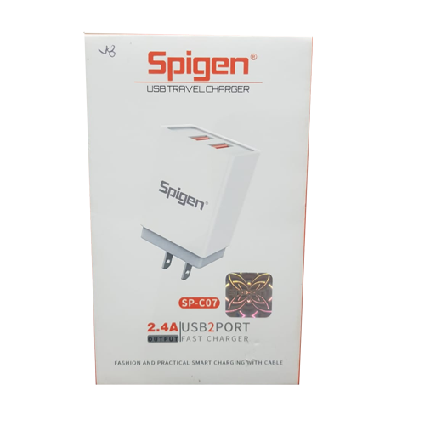
CARGADORES
MODELO: CA-SPC07
INPUT: AC 110-240V – 50/60Hz 0,5 A
OUTPUT: DC 5V = 2.4 AMP
EXTENSION CABLE: 1.5MT
CABLE: V8
COLOR: BLANCO
CANTIDAD PUERTOS: 2
PUERTOS: USB
CARGADOR SPIGEN V8 REF: SP-C07
$ 15.000

Slide 8
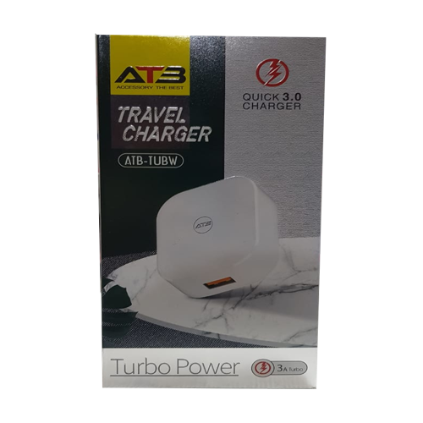
CARGADORES
MODELO: CA-ATBTUBW
INPUT: AC 110-240V – 50/60Hz 0,5 A
OUTPUT: DC 5V = 3 AMP
EXTENSION CABLE: 1.5MT
CABLE: TIPO V8
COLOR: BLANCO
CANTIDAD PUERTOS: 1
PUERTOS: USB
CARGADOR ATB V8 MOTO TURBO
$ 16.000

Slide 9
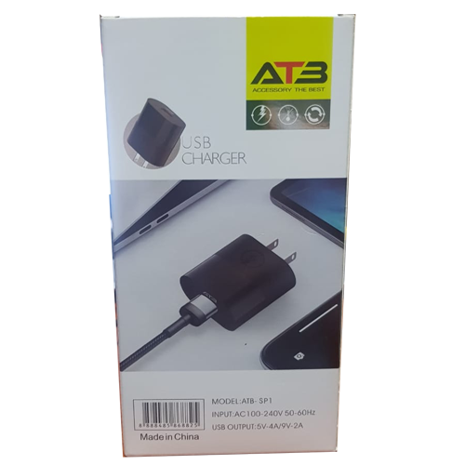
CARGADORES
MODELO: CA-ATBSP1
INPUT: AC 110-240V – 50/60Hz 0,5 A
OUTPUT: DC 5V = 4 AMP
EXTENSION CABLE: 1.5MT
CABLE: TIPO V8
COLOR: BLANCO
CANTIDAD PUERTOS: 1
PUERTOS: USB
CARGADOR ATB V8 4AMP
$ 17.000

Slide 10
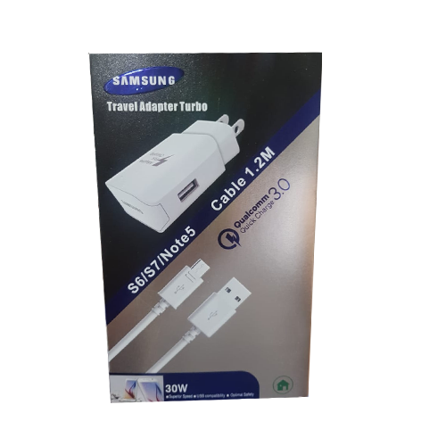
CARGADORES
MODELO: CA-EPTA10
INPUT: AC 110-240V – 50/60Hz 0,5 A
OUTPUT: DC 12V = 2.1 AMP
9V = 1.67 AMP
5V = 3 AMP
EXTENSION CABLE: 1.5MT
CABLE: TIPO V8
COLOR: BLANCO
CANTIDAD PUERTOS: 1
PUERTOS: USB
CARGADOR SAMSUNG 30W V8
$ 25.000

Slide 11
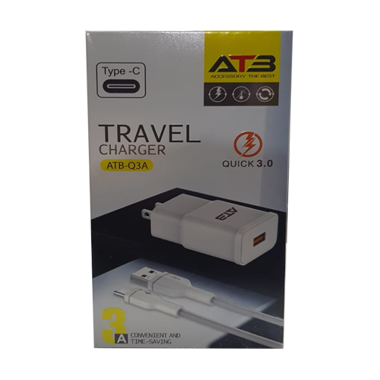
CARGADORES
MODELO: CA-ATBQ3C
INPUT: AC 110-240V – 50/60Hz 0,5 A
OUTPUT: DC 5V = 3 AMP
EXTENSION CABLE: 1.5MT
CABLE: TIPO C
COLOR: BLANCO
CANTIDAD PUERTOS: 1
PUERTOS: USB
CARGADOR ATB C
$ 12.000

Slide 12
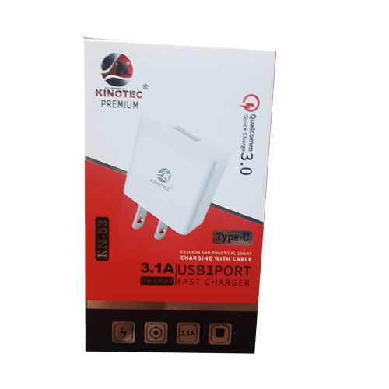
CARGADORES
MODELO: CA-KN53
INPUT: 100-240V / 50/60Hz
OUTPUT: 5V-3.1 AMP
CABLE: 1.5MT
COLOR: NEGRO
PUERTOS: C
TIPO: CARGA RAPIDA
CARGADOR KINOTEC REF: KN-53
$ 15.000

Slide 13
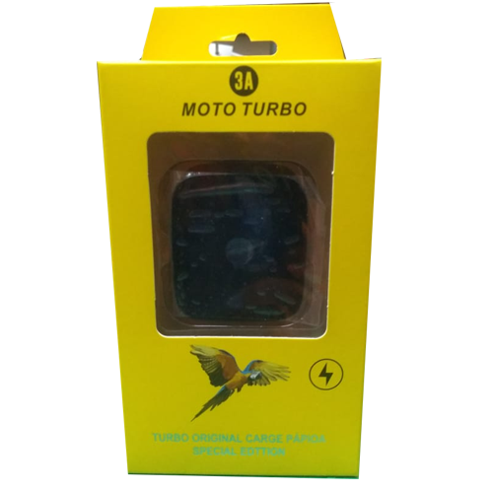
CARGADORES
MODELO: CA-MT1C
INPUT: 100-240V / 50/60Hz
OUTPUT: 5V-3.1 AMP or 9V-2.85 AMP
CABLE: 1.5MT
COLOR: NEGRO
PUERTOS: USB A TIPO C
TIPO: CARGA RAPIDA
MOTO TURBO TIPO C
$ 16.000

Slide 14
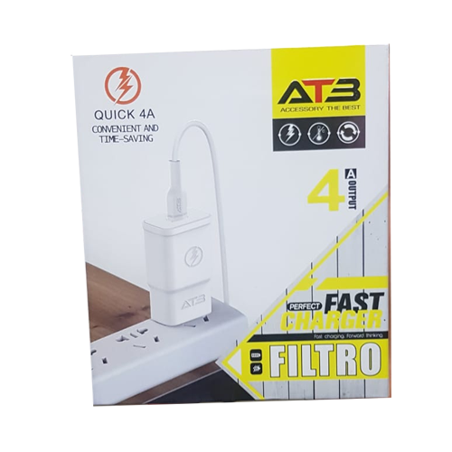
CARGADORES
MODELO: CA-ATB4A
INPUT: 100-240V / 50/60Hz
OUTPUT: 5V-4 AMP
9V-3 AMP
12V-1.5 AMP
CABLE: 1.5MT
COLOR: BLANCO
PUERTO: C
TIPO: CARGA RAPIDA
CARGADOR ATB TIPO C REF: ATB-4A
$ 16.000

Slide 15
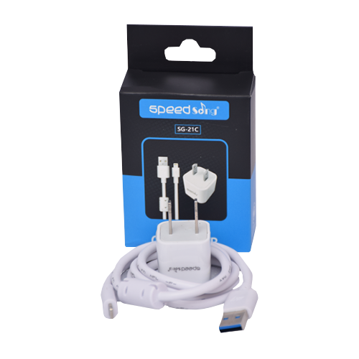
CARGADORES
MODELO: CA-SG21
INPUT: 100-240V / 50/60Hz
OUTPUT: 5 V – 1 AMP
CABLE: 1.5MT
COLOR: BLANCO
PUERTOS: USB A TIPO IPHONE
SPEED SONG TIPO IPHONE
$ 10.000

Slide 16
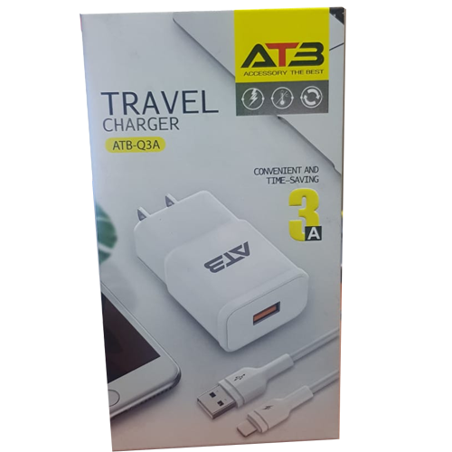
CARGADORES
MODELO: CA-ATBQ3I
INPUT: AC 110-240V – 50/60Hz 0,5 A
OUTPUT: DC 5V = 3 AMP
EXTENSION CABLE: 1.5MT
CABLE: TIPO IPHONE
COLOR: BLANCO
CANTIDAD PUERTOS: 1
PUERTOS: USB
CARGADOR ATB IPHONE
$ 12.000

Slide 17
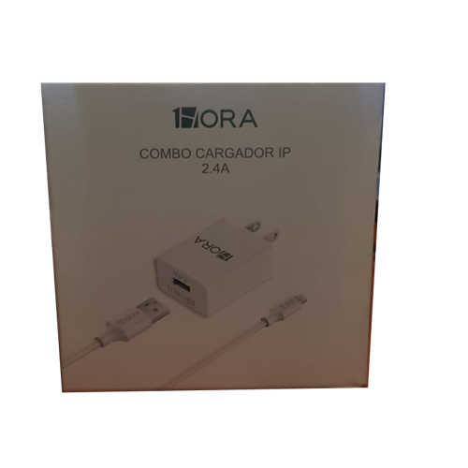
CARGADORES
CARGADOR 1HORA REF: GAR143
MODELO: CA-GAR143
INPUT: AC 110-240V – 50/60Hz 0,5 A
OUTPUT: DC 5V = 2.4 AMP (12W)
EXTENSION CABLE: 1.5MT
CABLE: IPHONE
COLOR: BLANCO
CANTIDAD PUERTOS: 1
PUERTOS: USB
$ 15.000

Slide 18
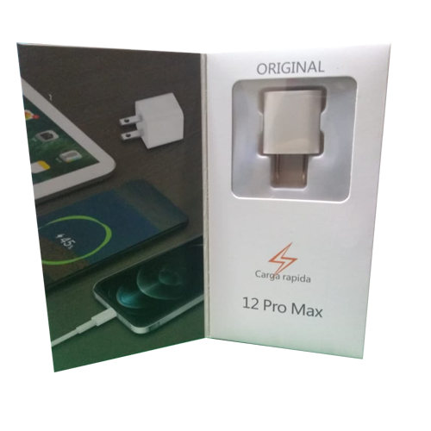
CARGADORES
MODELO: CA-IP12
INPUT: 100-240V / 50/60Hz
OUTPUT: 5 V – 1 AMP – 5 W
CABLE: 1.5MT
COLOR: BLANCO
PUERTOS: USB A TIPO IPHONE
12 PRO MAX REPLICA TIPO IPHONE
$ 17.000

Slide 19
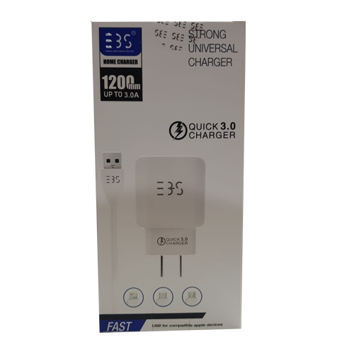
CARGADORES
MODELO: CA-EBSCH2
INPUT: AC 110-240V – 50/60Hz 0,5 A
OUTPUT: DC 5V = 3 AMP
9V = 2 AMP
12V = 1.5 AMP
EXTENSION CABLE: 1.5MT
CABLE: TIPO IPHONE
COLOR: BLANCO
CANTIDAD PUERTOS: 1
PUERTOS: USB
CARGADOR EBS REF: EBS-CH2
$ 17.000

Slide 20
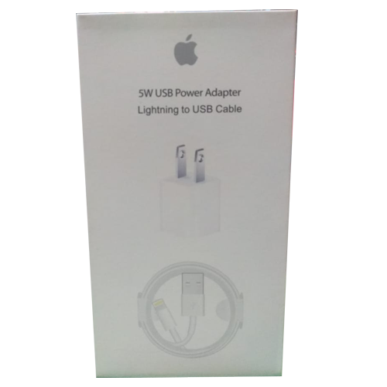
CARGADORES
MODELO: CA-CH8
INPUT: 100-240V / 50/60Hz
OUTPUT: 5 V – 1 AMP – 5 W
CABLE: 1.5MT
COLOR: BLANCO
PUERTOS: USB A TIPO IPHONE
5W USB POWER ADAPTER TIPO IPHONE
$ 22.000

Slide 21
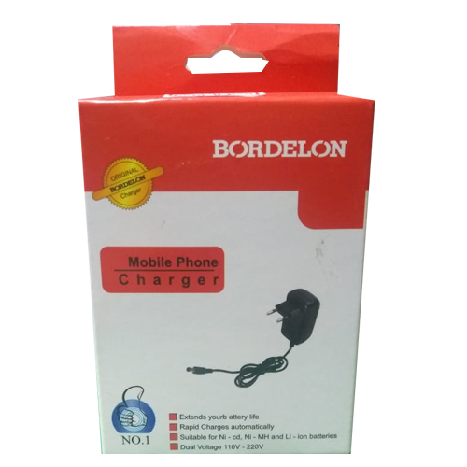
CARGADORES
MODELO: CA-BD69
INPUT: 100-240 V / 50-60 Hz
OUTPUT: 5 V – 2 AMP
CABLE: 1.5MT
COLOR: NEGRO
PUERTO: CONECTOR PUNTA
CARGADOR BORDELON NOKIA PUNTA
$ 6.000

Slide 22

CARGADORES
MODELO: CA-CAM2014
INPUT: 12-24V
OUTPUT: 5 V – 1.5 AMP
PUERTOS: USB
CARGADOR DE CELULAR PARA MOTO, VIENE CON LOS CABLES PARA SU CONEXIÓN A LA BATERIA.
CARGADOR GENERICO PARA CELULAR EN MOTOS
$ 15.000

Slide 23
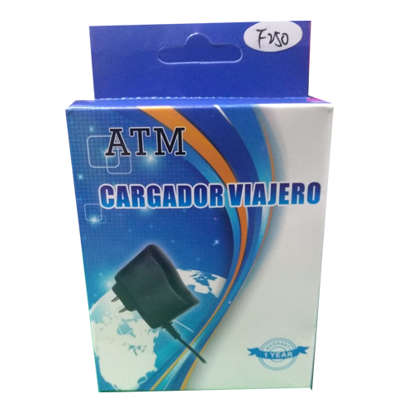
CARGADORES
MODELO: CA-F250
INPUT: 100-240 V / 50-60 Hz
OUTPUT: 5 V – 0.6 AMP
CABLE: 1.5MT
COLOR: NEGRO
PUERTO: PIN SAMSUNG S20
CARGADOR VIAJERO ATM
$ 5.000

Slide 24
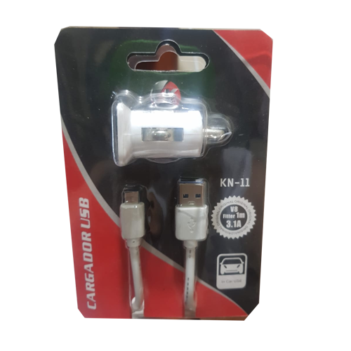
CARGADORES
MODELO: CA-KN11
INPUT: 12-24 V
OUTPUT: 5 V – 3.1 AMP
CANTIDAD PUERTOS: 1
PUERTOS: USB
TIPO: CARGA RAPIDA
CARGADOR DE CARRO KINOTEC 3.1AMP CARGA RAPIDA
$ 10.000

Slide 25

CARGADORES
MODELO: CA-PL204C
INPUT: 12-24 V
OUTPUT 1: 5 V – 3.1 AMP
9 V – 2 AMP
OUTPUT 2: 5 V – 3.1 AMP
9 V – 2 AMP
9 V – 1.5 AMP
CANTIDAD PUERTOS: 2
PUERTOS: USB
TIPO: CARGA RAPIDA AMBOS
CARGADOR DE CARRO HARVIC REF: PL-204
$ 15.000

Slide 26
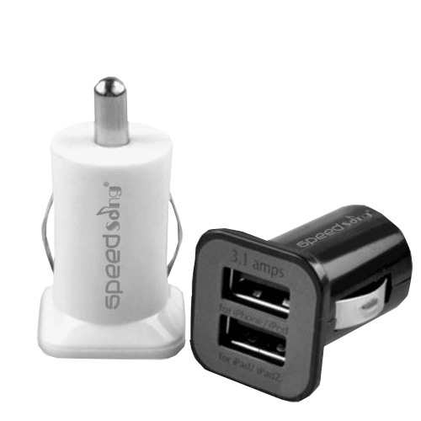
CARGADORES
MODELO: CA-SG12C
INPUT: 12-24 V
OUTPUT: 5 V – 3.1 AMP
CANTIDAD PUERTOS: 2
PUERTOS: USB
TIPO: CARGA RAPIDA AMBOS
CARGADOR SPEED SONG PARA CELULAR EN CARROS
$ 10.000

Slide 27
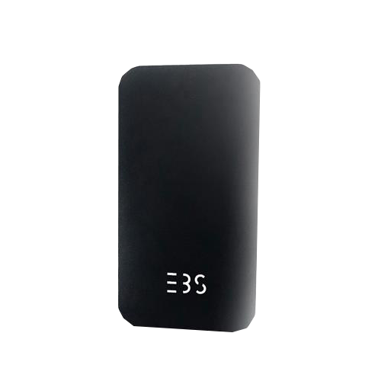
CARGADORES
MODELO: CA-PBEBS
INPUT: AC 110-240V – 50/60Hz 0,5 A
OUTPUT: DC 5V–2AMP / 5V-1AMP
CABLE: SIN CABLE
COLOR: NEGRO
CANTIDAD PUERTOS: 2
PUERTOS: USB
CAPACIDAD: 8000 mAh
TIPO: 1 ENTRADA CARGA NORMAL, 1 ENTRADA CARGA RAPIDA
POWER BANK EBS 8000mAh CARGA RAPIDA
$ 45.000

Slide 28
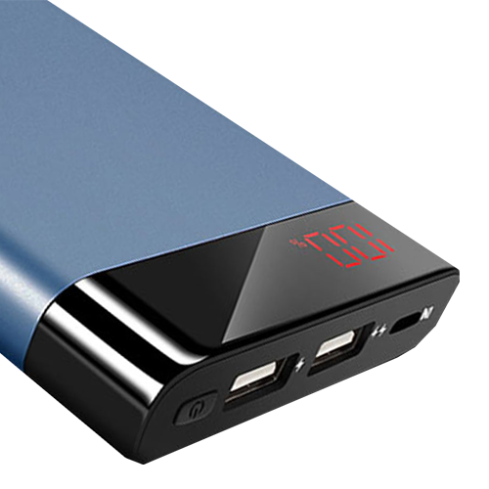
CARGADORES
MODELO: CA-3BSPB048
INPUT: AC 110-240V – 50/60Hz 0,5 A
OUTPUT: DC 5V–2AMP / 5V-1AMP
CABLE: SIN CABLE
COLOR: NEGRO
CANTIDAD PUERTOS: 2
PUERTOS: USB
CAPACIDAD: 9000 mAh
TIPO: 1 ENTRADA CARGA NORMAL, 1 ENTRADA CARGA RAPIDA
POWER BANK EBS 900mAh CARGA RAPIDA
$ 50.000

Slide 29
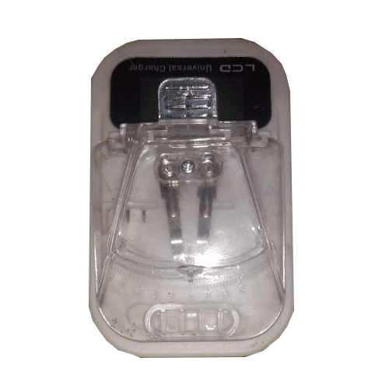
CARGADORES
MODELO: CA-UC
INPUT: 100-240V / 50/60Hz
OUTPUT: 5 V – 1 AMP
CABLE: 1.5MT
FUNCION: CARGAR PILAS DE CELULAR Y MUESTRA PROGRESO EN LA PANTALLA
COLOR: BLANCO
CARGADOR UNIVERSAL
$ 7.000

Slide 30
CONTACTANOS:
CALLE 33E # 25-11 BARRIO: ALFONSO BARBERENA
TELEFONO: +5723731712
CELULAR: +573185313379
ASESOR: VICTOR CALVACHE

